Slide 1
馬來西亞分會團隊蒞臨百合花園聯絡處會所指導
二〇二二年八月十二日

Slide 2
二〇二二年八月十二日，馬來西亞分會團隊蒞臨百合花園聯絡處會所指導，進行交流前先跟百合花園聯絡處的法親家人拍大合照。

Slide 3
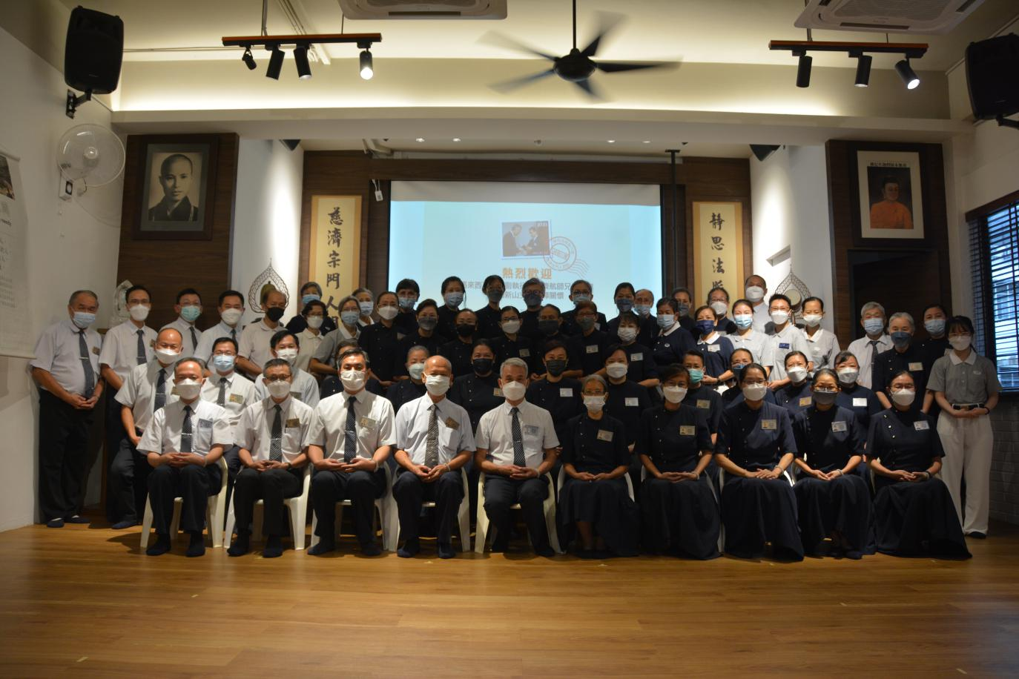
攝影者：戴佳玉

Slide 4
為了讓馬來西亞分會團隊體驗百合花園聯絡處於吉祥月籌募北馬洗腎中心運作基金而舉辦的慈善素宴，志工精心準備了和素宴一樣的膳食款待遠方來的貴賓。

Slide 5
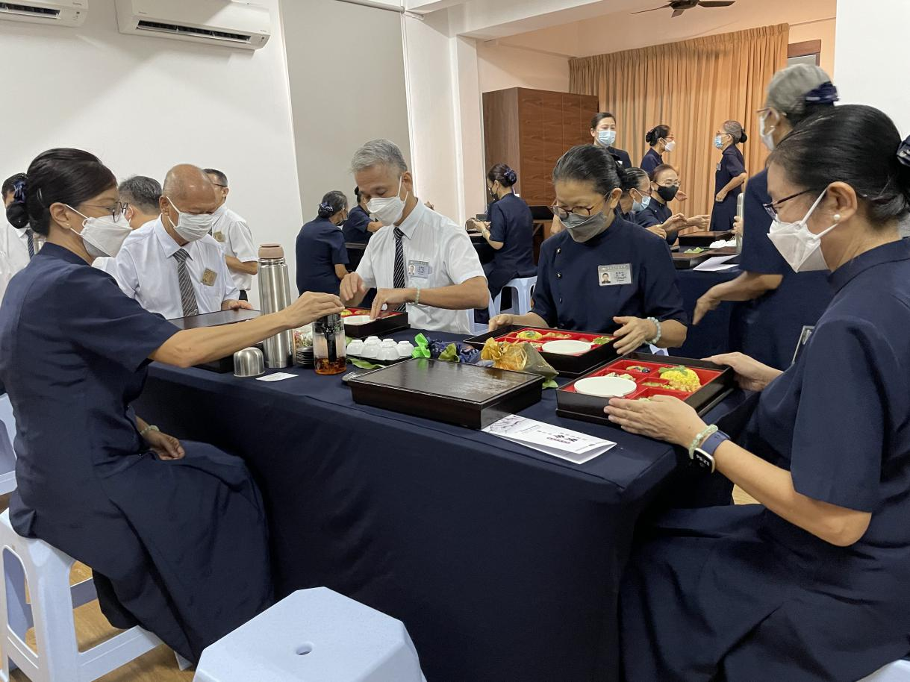
攝影者：戴佳玉

Slide 6
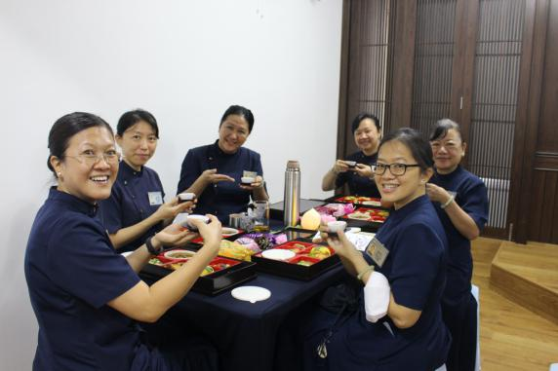
在馬來西亞分會團隊享用午齋前，百合花園聯絡處志工馮彩金（慮燿）師姊示範如何泡淨斯茶以及互相恭敬奉茶，並讓馬來西亞分會團
隊品嚐淨斯
茶。
攝影者：林慧蕾

Slide 7
百合花園聯絡處志工劉向珍師姊因爲看到臉書裡一則 證嚴上人的開示，呼籲更多年輕人一起投入行善的行列，目前沒有工作和孩子的她，便在友人的接引下投入慈濟活動。

Slide 8
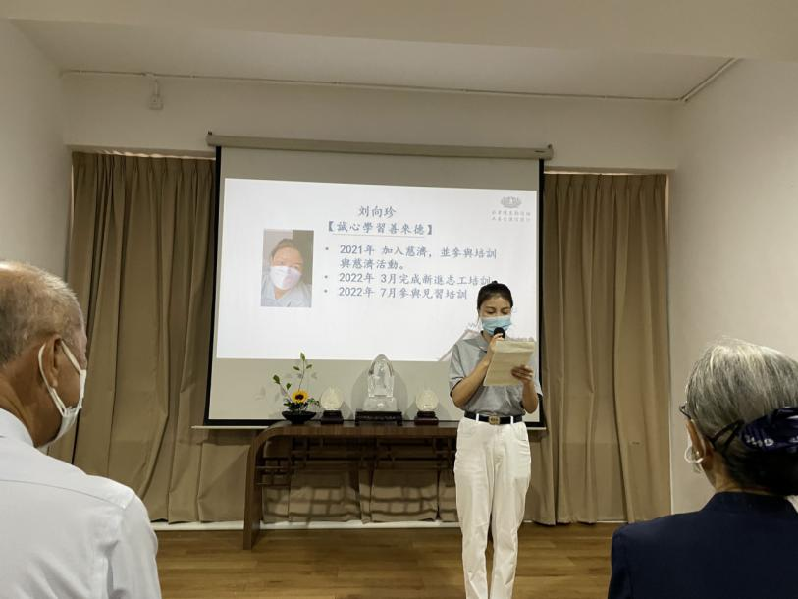
她的丈夫原本認爲她應該專注家庭，後來丈夫慢慢了解她都是在做慈善，都是在幫助苦難
人，因
此慢慢
感化了
丈夫。
攝影者：戴佳玉

Slide 9
百合花園聯絡處志工林慧蕾師姊因聽到 證嚴上人開示：「我們的身體是有極限的，所以更加應該好好善用」，而投入慈濟行善的行列，也很感恩在自己眼疾發作時，志工的補位與協助。

Slide 10
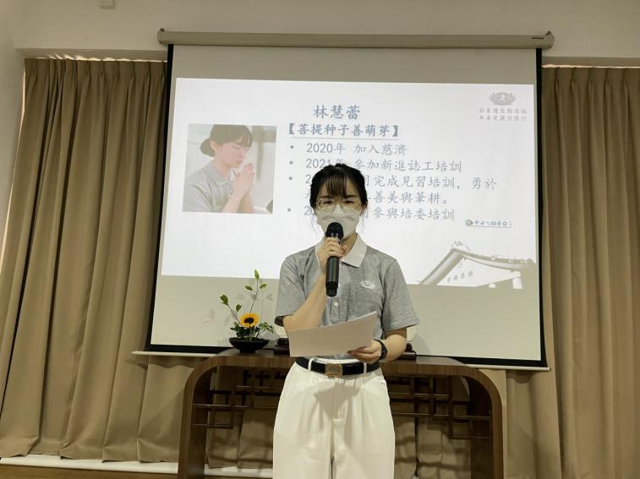
在投入慈濟活動過程中，讓她長知識、聞佛法、增智慧，踏出人生舒適圈，與更多人結好緣，同時改變了自己
的習氣。
攝影者：戴佳玉

Slide 11
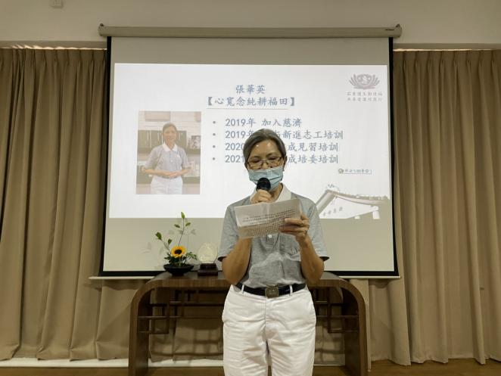
百合花園聯絡處志工張華英師姊聽了台灣慈濟三義茶園敬天愛地的故事後很感動，感受到天地萬物都有靈性，於
是開始投
入環保活
動。
攝影者：戴佳玉

Slide 12
在慈善訪視中，她曾接觸患有憂鬱症的照顧戶，後來她的家婆不幸患上憂鬱症，先生脾氣變得暴躁，她就將在慈濟所學的「知足、感恩、善解、包容」派上用場，學習面對各種考驗。

Slide 13
百合花園聯絡處志工馮彩金（慮燿）師姊是一名家庭主婦，未曾踏入社會工作，在慈濟擔任協力組長時曾因面對志工的磨合而想放棄，後來在家人與法親的陪伴下堅持初發心。

Slide 14
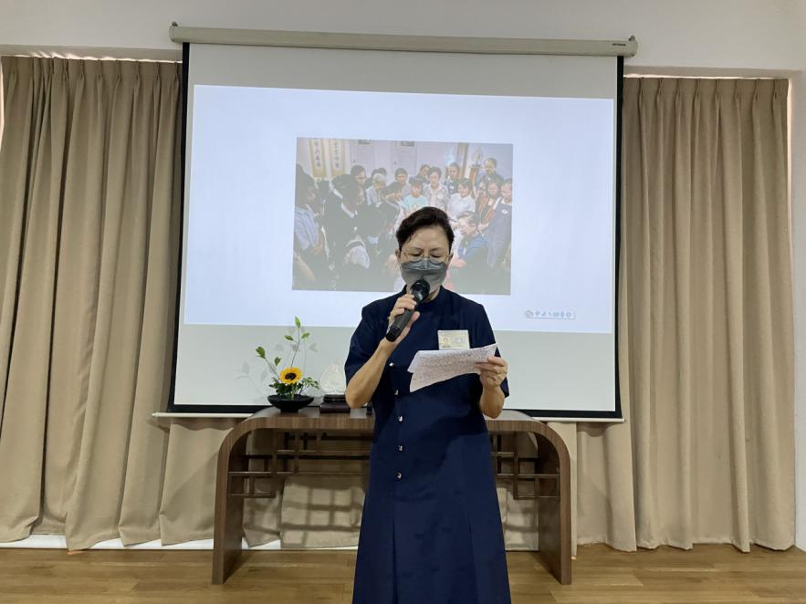
後來在面對人事考驗時就會提醒自己要有耐心、心念寬大、學習放下。
攝影者：戴佳玉

Slide 15
她也透過學習慈濟的茶道課，了解奉茶的意義，也常常反觀自性、體悟做人的道理，並以茶會友，接引更多人學習佛法。

Slide 16
百合花園聯絡處志工楊瑞婷（明咸）加入慈濟之後因爲愛好烹飪而承擔香積志工，也改葷為素，在付出的過程中學習克制自己的脾氣、輕聲細語和保持柔和身段。

Slide 17
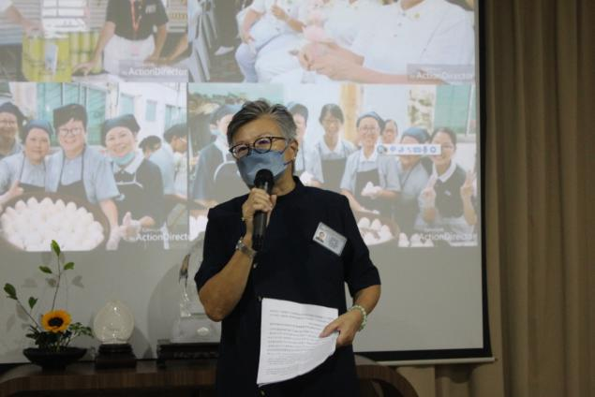
這兩年多因新冠疫情無法和滯留新加坡的家人見面，只能透過視訊互動，獨自一人在新山，她靠著手上的念珠以及
桌上的經書
安撫自己度
過疫情。
攝影者：林慧蕾

Slide 18
郭濟航師兄分享：「經過這次的新冠疫情，我們都是活過來的人，多少人因冠狀病毒而往生？我自己的親戚也是因這場疫情而往生。我們何其有幸，可以活下來。所以，大家要做好心理

Slide 19
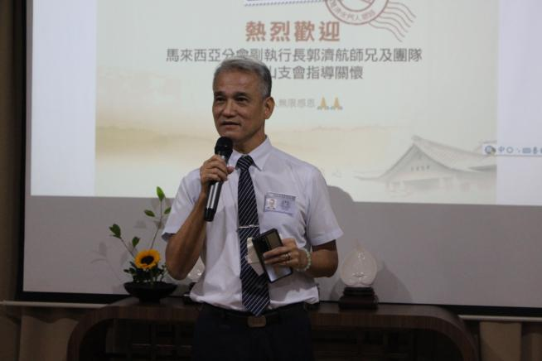
建設。雖然是從疫情中存活過來，但還是要有無常觀。我們今生能夠跟 上人緣那麼深，還可以聽得懂上人說的話，
盤點我們的
功與過。」
攝影者：戴佳玉提供

Slide 20
恭祝 上人 法體安康 常住世間 法輪常轉
馬來西亞分會
新山支會
負責人林慈鋓
暨全體靜思弟子
恭敬頂禮

